Slide 1
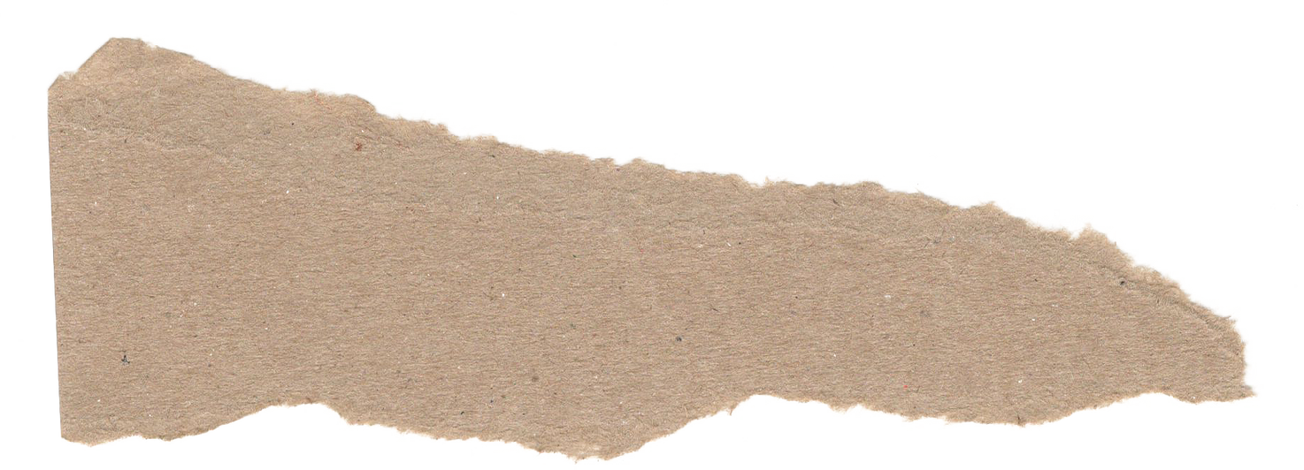
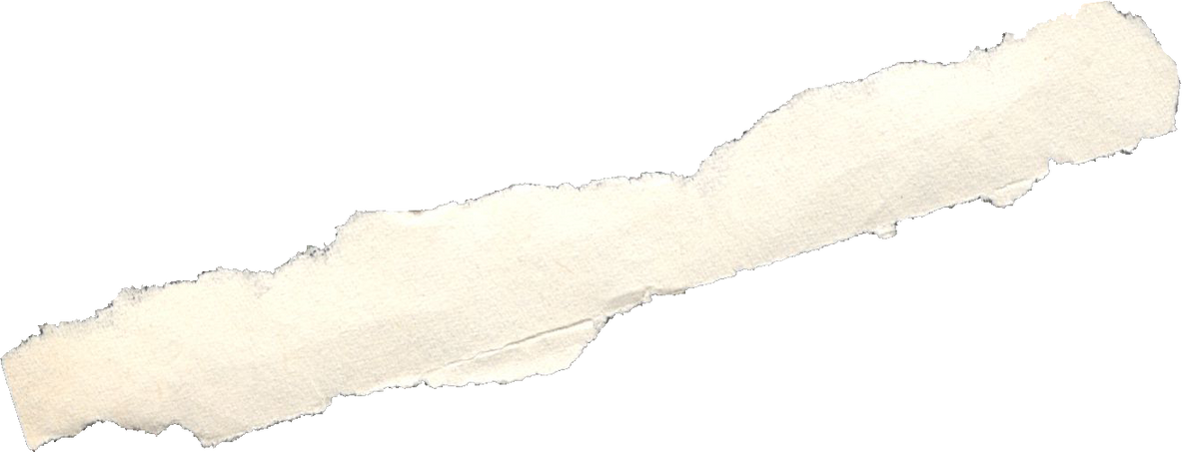

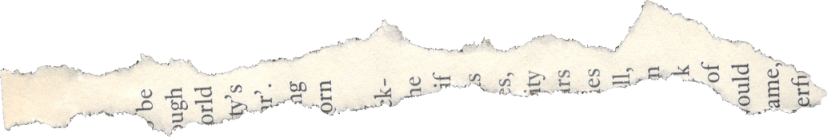
Nghe câu nói – đoán nhân tài
Notes:
Giáo án của Thảo Nguyên 0979818956

Slide 2
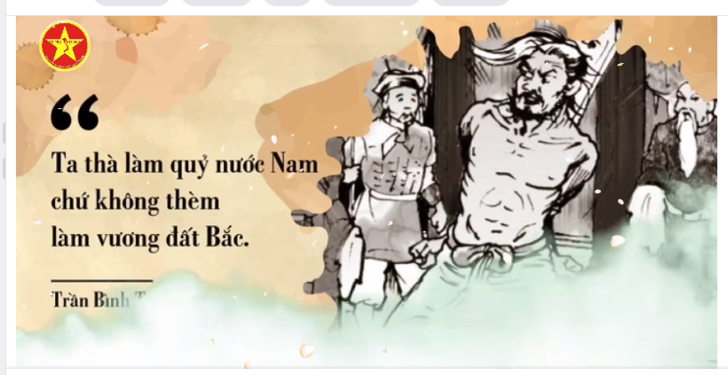
TRẦN BÌNH TRỌNG
Notes:
Giáo án của Thảo Nguyên 0979818956

Slide 3
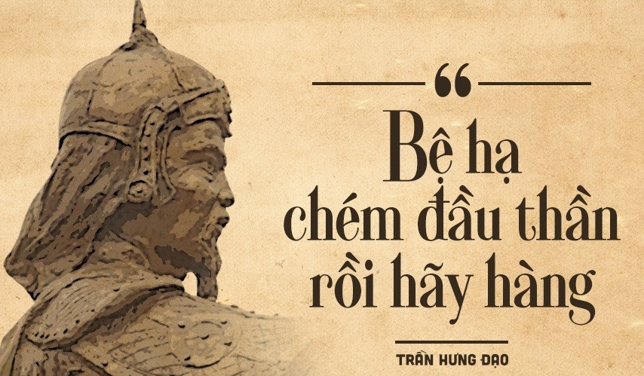
TRẦN QUỐC TUẤN
Notes:
Giáo án của Thảo Nguyên 0979818956

Slide 4




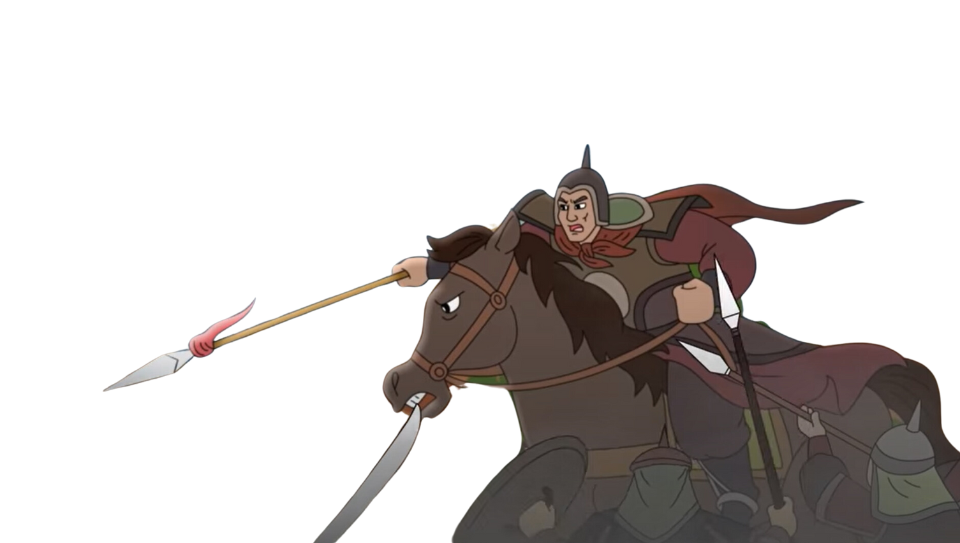
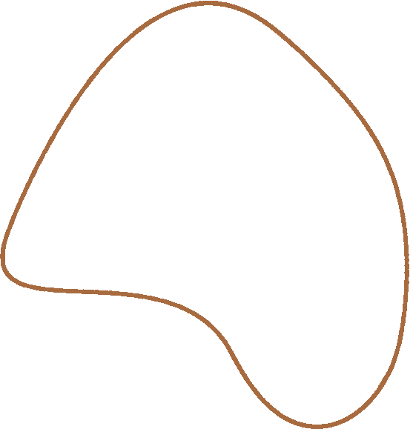

Bài 8: Truyện lịch sử và tiểu thuyết
Văn bản
Bên bờ Thiên Mạc
Hà Ân
Notes:
Giáo án của Thảo Nguyên 0979818956

Slide 5

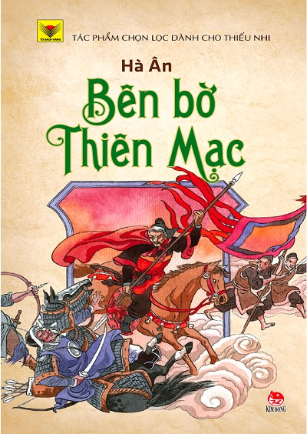

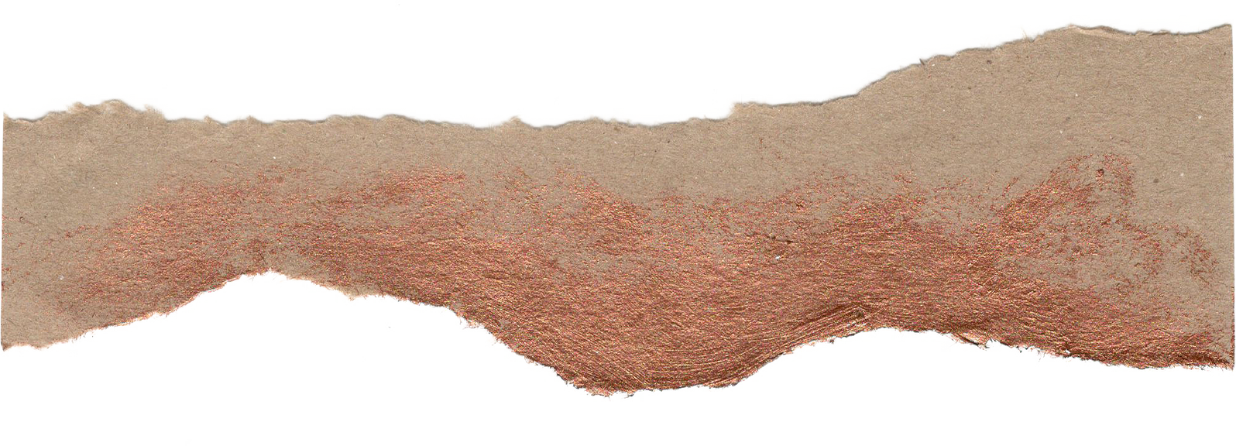
I.
Đọc – Tìm hiểu chung
Notes:
Giáo án của Thảo Nguyên 0979818956

Slide 6




a. Đọc
- GV tổ chức cho học sinh đọc phân vai
- Chú ý đọc to, rõ ràng, thể hiện được thái độ, tình cảm của từng nhân vật.
Notes:
Giáo án của Thảo Nguyên 0979818956

Slide 7

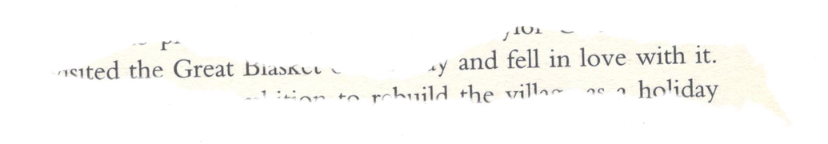
b. Chú thích
Notes:
Giáo án của Thảo Nguyên 0979818956

Slide 8


Chọn từ thích hợp trong ngoặc đơn để điền vào những chỗ trống sau:
(gia nô, người chỉ huy cấp cap, nô tì, đạo lệnh)
Nô tì
1. .....................: tôi tớ phục dịch trong nhà hay trong điền trang thái ấp của quý tộc thời phong kiến.
2. ………………: mệnh lệnh rất quan trọng và cấp thiết, tối mật của …………………....……………..chỉ đạo cho cấp dưới.
3. ...........................: mệnh lệnh từ doanh trại của cấp chỉ huy trong quân ngũ
4. ..................: nô tì hầu hạ trong nhà quý tộc
Đạo lệnh
người chỉ huy cấp cao
Bản lệnh
Gia nô
Notes:
Giáo án của Thảo Nguyên 0979818956

Slide 9

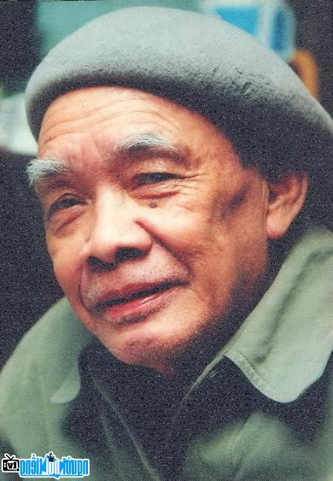
a. Tác giả
- Hà Ân (1928- 2011)
- Tên thật là Hoàng Hiển Mô
- Quê ở Hà Nội
- Là một nhà giáo, nhà văn Việt Nam.
- Ông nổi tiếng với các tác phẩm tiểu thuyết lịch sử, truyện kể lịch sử và dã sử.
Notes:
Giáo án của Thảo Nguyên 0979818956

Slide 10

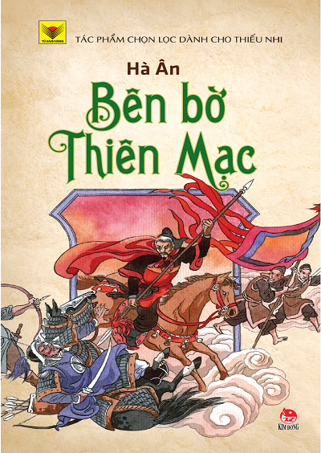

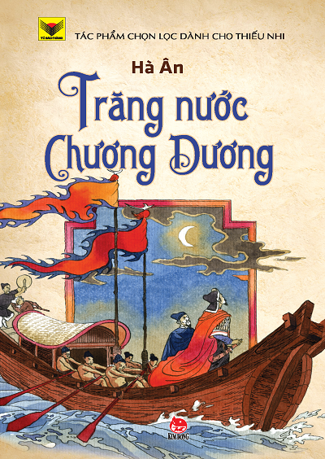
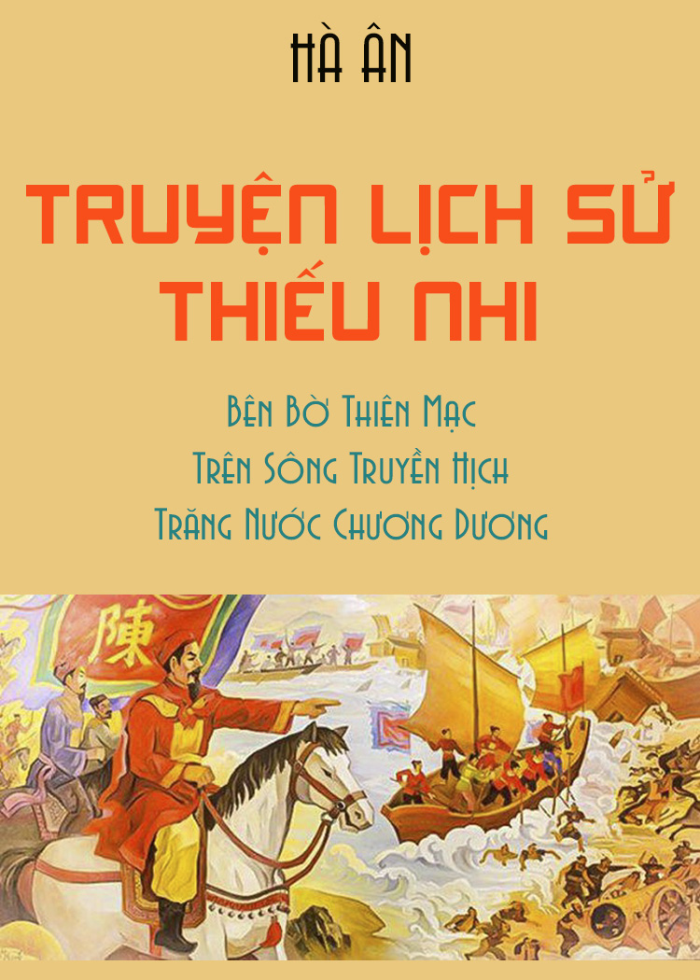

Notes:
Giáo án của Thảo Nguyên 0979818956

Slide 11
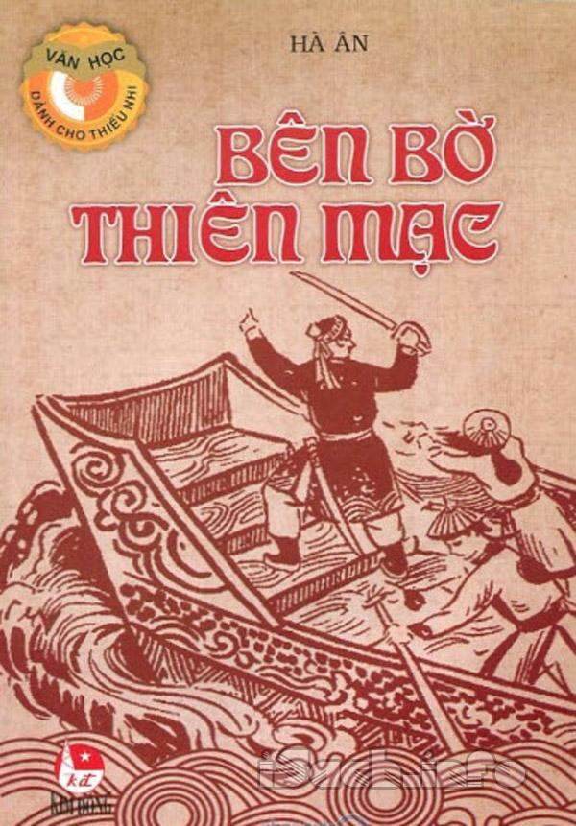

b. Tác phẩm
Tập truyện “Bên bờ Thiên Mạc”
- Gồm 5 chương
- Nội dung: kể về một địa danh lịch sử nổi tiếng gắn với tên tuổi của những người anh hùng thời Trần trong cuộc kháng chiến chống quân Mông- Nguyên lần thứ 2 (1285).
Notes:
Giáo án của Thảo Nguyên 0979818956

Slide 12
b. Tác phẩm
Tập truyện “Bên bờ Thiên Mạc”
- Cốt truyện đa tuyến
+ Tuyến chính: kể về Trần Bình Trọng, ca ngợi tinh thần gan dạ, quả cảm, bất khuất của vị tướng này trước kẻ thù.
+ Tuyến thứ hai: kể chuyện vua Trần Nhân Tông và Trần Hưng Đạo, ca ngợi tư thế bình tĩnh, ung dung tự tại của người đứng đầu đất nước trong cuộc chiến tranh.
+ Tuyến thứ ba: gồm cha con ông già Màn Trò và người dân Thiên Mạc, ngợi ca tinh thần yêu nước của tầng lớp quần chúng nhân dân.
Notes:
Giáo án của Thảo Nguyên 0979818956

Slide 13

b. Tác phẩm
Đoạn trích “Bên bờ Thiên Mạc”
- Xuất xứ:
Trích trong truyện “Bên bờ Thiên Mạc”, thuộc chương 4, phần 2
- Thể loại
Truyện lịch sử
Notes:
Giáo án của Thảo Nguyên 0979818956

Slide 14
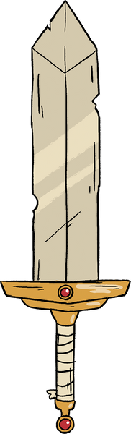
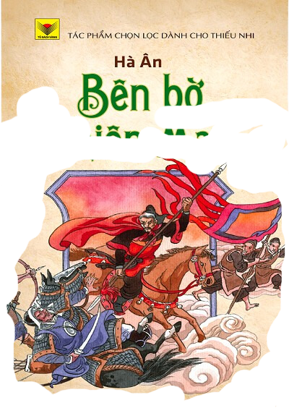
b. Tác phẩm
Bố cục
Phần 1
Trần Bình Trọng giao nhiệm vụ quan trọng và tuyệt mật cho Hoàng Đỗ
Phần 2
Trước giờ chia tay, Trần Bình Trọng xoá vết xăm nô tì trên trán Hoàng Đỗ để cậu bé trở thành người dân tự do.
Notes:
Giáo án của Thảo Nguyên 0979818956

Slide 15
II.
Tìm hiểu chi tiết
Notes:
Giáo án của Thảo Nguyên 0979818956

Slide 16
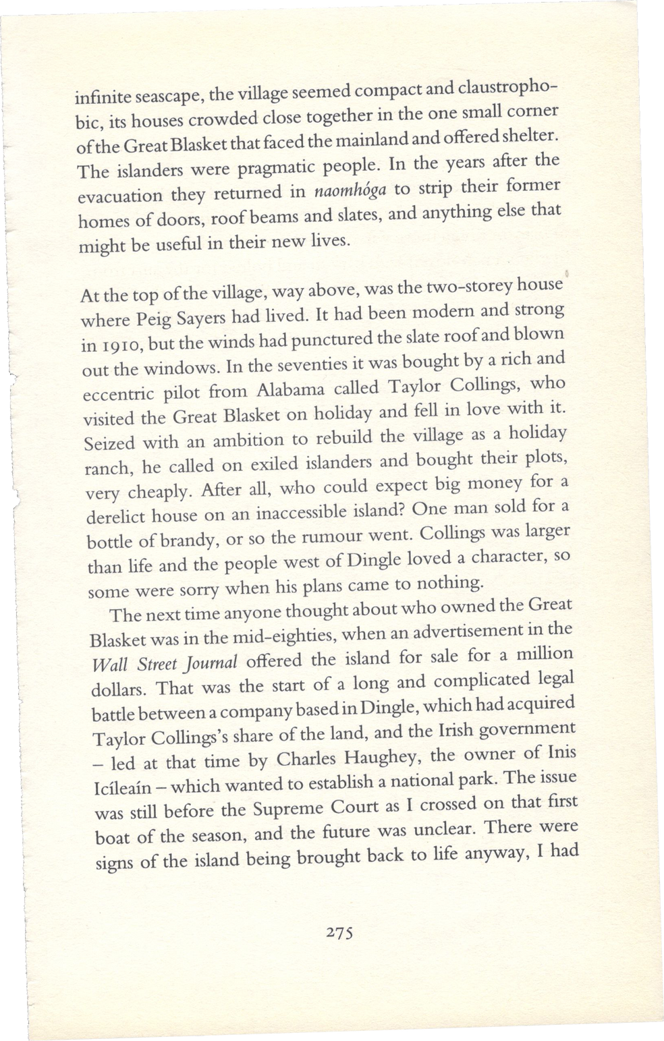

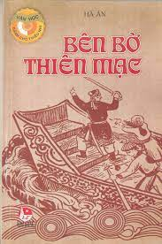

1.
Bối cảnh lịch sử
Notes:
Giáo án của Thảo Nguyên 0979818956

Slide 17

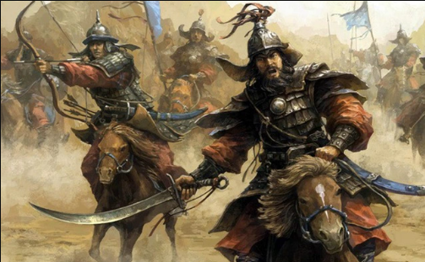
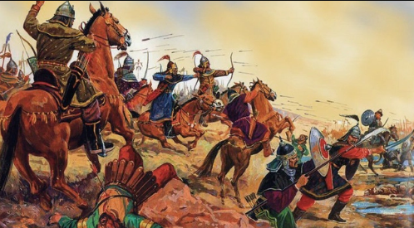
- Bối cảnh lịch sử:
Cuộc kháng chiến chống quân Mông – Nguyên xâm lược lần thứ 2
Notes:
Giáo án của Thảo Nguyên 0979818956

Slide 18
2.
Đề tài, cốt truyện
Notes:
Giáo án của Thảo Nguyên 0979818956

Slide 19

Đề tài
công cuộc kháng chiến của vua tôi nhà Trần chống quân Mông- Nguyên xâm lược lần thứ 2 (1285)
Cốt truyện
câu chuyện xoay quanh việc Trần Quốc Tuấn giao nhiệm vụ quan trọng và tuyệt mật cho Hoàng Đỗ, trước giờ chia tay, Trần Bình Trọng xoá vết xăm nô tì trên trán Hoàng Đỗ để cậu bé trở thành người dân tự do.
Notes:
Giáo án của Thảo Nguyên 0979818956

Slide 20
3.
Nhân vật
Notes:
Giáo án của Thảo Nguyên 0979818956

Slide 21
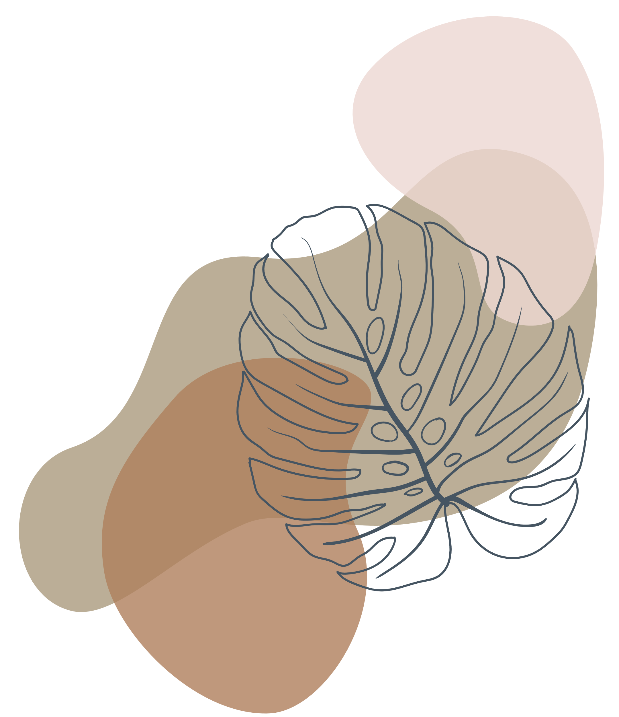
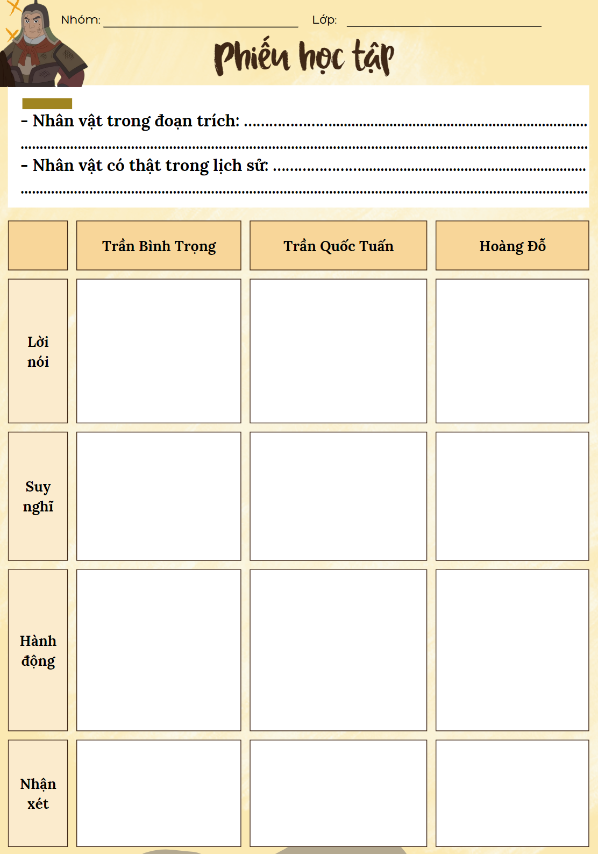
Hoạt động nhóm
Notes:
Hãy liệt kê các nhân vật có trong đoạn trích. Những nhân vật nào là nhân vật có thật trong lịch sử?

Slide 22


- Nhân vật trong đoạn trích: Trần Bình Trọng, cha con Hoàng Đỗ, Trần Quốc Tuấn
- Nhân vật có thật trong lịch sử: Trần Bình Trọng, Trần Quốc Tuấn
Notes:
Giáo án của Thảo Nguyên 0979818956

Slide 23
 | Trần Bình Trọng | Trần Quốc Tuấn | Hoàng Đỗ
Lời nói | - “Em hãy quỳ xuống và ngẩng mặt lên” - “Lòng em hẳn khao khát điều này…em có bằng lòng không?”… | - “Cháu sẽ trao tận tay Thượng tướng quân …mà thôi” - “Ta cũng đã nghĩ trước được điều đó…vận nước đâu” | - “Thưa quốc công, cháu chỉ là…đảm đương nổi việc này” - “Khi chúng cháu xông vào…chạy bán mạng”
Suy nghĩ | - “Cậu bé chăn ngựa đã biết đem tất cả những gì mình có…người làm tướng” - Nhớ lại và thấy trước đây “chưa đối xử rộng tình với quân sĩ và gia nô” - Muốn phần thưởng phải xứng với cậu bé - Cảm thấy sung sướng và bằng lòng về hành động của mình. | “Hài lòng vì Hoàng Đỗ tỏ ra hiểu bãi lầy” | “Nhận viên sáp và cúi đầu nghĩ ngợi”

Slide 24
 | Trần Bình Trọng | Trần Quốc Tuấn | Hoàng Đỗ
Hành động | - Đưa cha con Hoàng Đỗ về gặp Trần Quốc Tuấn - Dùng mũi kiếm rạch lên trán Hoàng Đỗ … “quan trung khách” - Cắt một vạt áo chiến và dung thuôc dấu buộc trán cho Hoàng Đỗ. - Đặt hai tay lên vai cậu bé và nói với tất cả niềm xúc động, trìu mến - Ôm cậu bé vào lòng | - Trao viên sáp cho Hoàng Đỗ. - Chăm chú ngắm cậu bé - Nheo mắt cười - Vẫy tay ông già Màn Trò cùng ra khỏi lều. | - Sụp lạy Trần Quốc Tuấn rồi quay sang lạy từ Trần Bình Trọng - Cúi lạy Trần Bình Trọng để tạ ơn.
Nhận xét | - Là người sống rất tình cảm, trân quý những người có trí tuệ, tài năng. - Hết lòng phụng sự cho đất nước | - Có tư thế bình tĩnh, ung dung, tự tại của người đứng đầu. - Biết đặt niềm tin đúng người. | - Nhỏ tuổi nhưng có trí lớn, dũng cảm, mưu trí, nhanh nhẹn - Yêu đất nước
Notes:
Giáo án của Thảo Nguyên 0979818956

Slide 25
4.
Ngôn ngữ
Notes:
Giáo án của Thảo Nguyên 0979818956

Slide 26
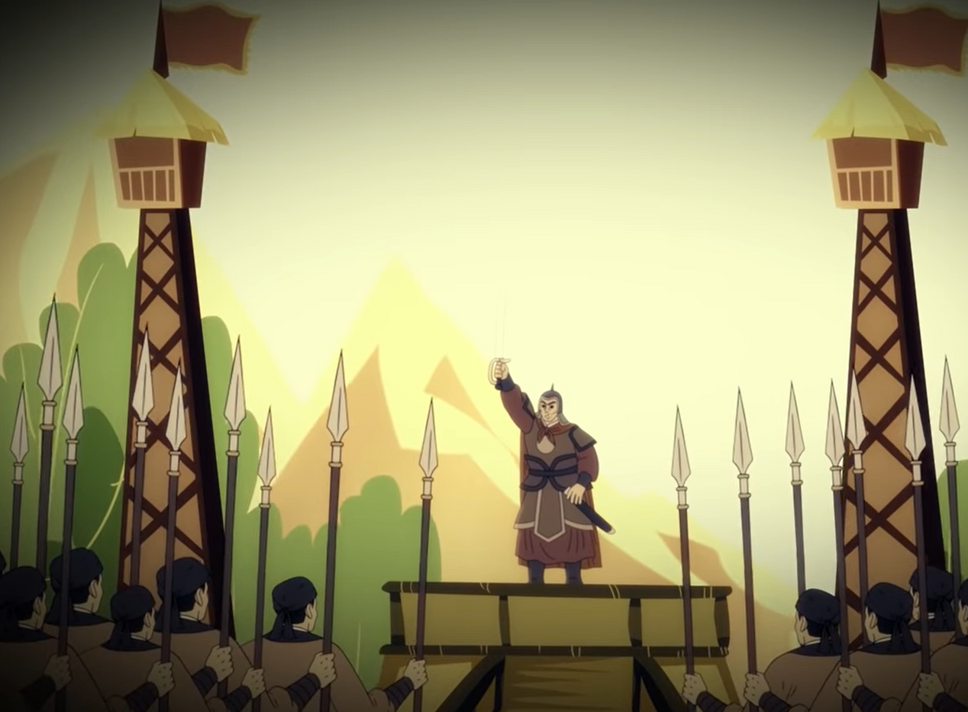
- Ngôn ngữ phù hợp với bối cảnh của giai đoạn lịch sử thời nhà Trần
- Ngôn ngữ linh hoạt, sinh động
→ tái hiện được không khí, sự kiện, con người thời Trần
+ Từ ngữ chỉ tước hiệu: Quốc công, Thượng tướng quân…
+ Từ ngữ tái hiện không khí: vượt xong bãi lầy, trận phá vây ải…
Notes:
Giáo án của Thảo Nguyên 0979818956

Slide 27
III.
Tổng kết
Notes:
Giáo án của Thảo Nguyên 0979818956

Slide 28
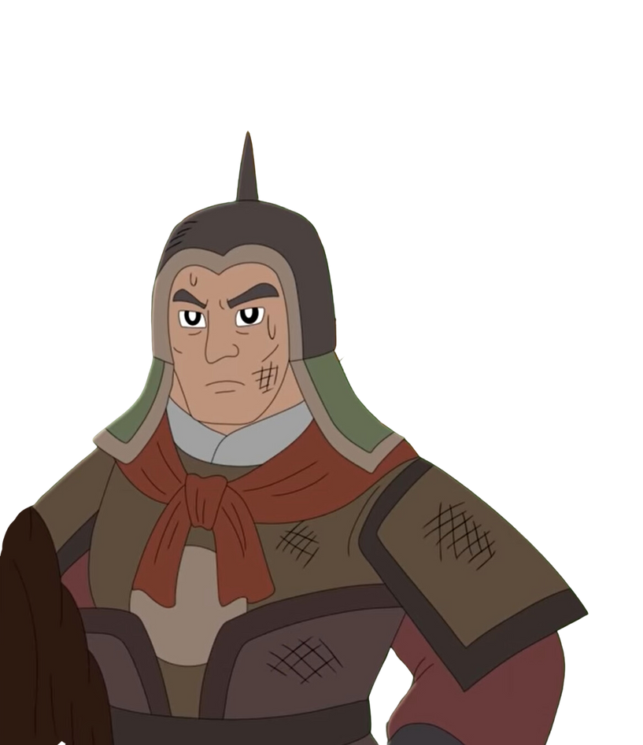
1. Nghệ thuật
- Cách diễn tả tâm lý nhân vật độc đáo, phương thức đối thoại hấp
- Sự kết hợp nhuần nhị giữa kiến thức lịch sử vững chãi, cảm xúc dồi dào, tưởng tượng phong phú của tác giả.
2. Nội dung
- Đoạn trích ca ngợi vị tướng Trần Bình Trọng giỏi tài thao lược, dùng binh, cách ông ứng xử với nhân dân và yêu thương gần gũi nhân dân.
- Tinh thần yêu nước của nhân dân ta từ xưa đến nay. Lòng yêu nước là động lực, sức mạnh để nhân dân ta ra sức chiến đấu bảo vệ tự do của dân tộc.
Notes:
Giáo án của Thảo Nguyên 0979818956

Slide 29
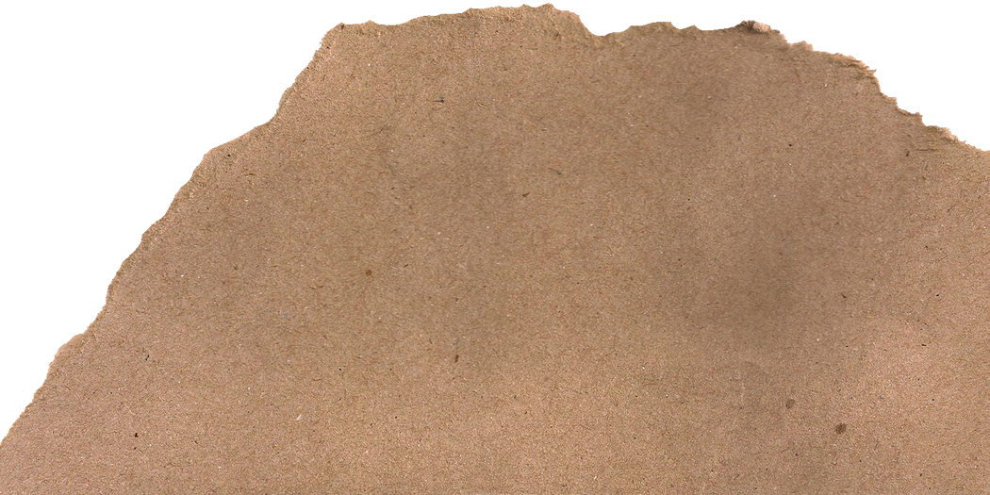



TRÌNH BÀY MỘT PHÚT
1. Trong đoạn trích trên, điều gì gây ấn tượng sâu sắc nhất đối với em? Vì sao?
2. Đoạn trích Bên bờ Thiên Mạc giúp em hiểu thêm được gì về tấm lòng của những người con nước Việt khi đất nước có giặc ngoại xâm?
Notes:
Giáo án của Thảo Nguyên 0979818956

Slide 30


- Chia lớp thành 2 nhóm
- Yêu cầu: Hs tìm các câu thơ về các nhân vật lịch sử trong văn bản.
Notes:
Giáo án của Thảo Nguyên 0979818956

Slide 31

KHEN TRẦN BÌNH TRỌNG (PHAN KẾ BÍNH)
Giỏi thay Trần Bình Trọng! Dòng dõi Lê Đại Hành. Đánh giặc dư tài mạnh, Thờ vua một tiết trung. Bắc vương sống mà nhục, Nam quỷ thác cũng vinh. Cứng cỏi lòng trung nghĩa. Ngàn thu tỏ đại danh.
Notes:
Giáo án của Thảo Nguyên 0979818956

Slide 32
ANH HÙNG ĐẤT VIỆT –
TRẦN QUỐC TUẤN (HƯNG ĐẠO VƯƠNG)
(ĐÔNG QUAN)
Đức Thánh trời Nam, đệ nhất hùng ⁽¹⁾ Văn võ toàn tài, trọn hiếu trung Bốn đời vì nước yên Thiên tử ⁽²⁾ Ba lần phá giặc cứu non sông ⁽³⁾ Hàm Tử, Chương Dương dìm Thát Đát ⁽⁴⁾ Bạch Đằng, Vạn Kiếp quét Nguyên Mông Lời hịch ⁽⁵⁾ nghìn năm còn văng vẳng Với bầy xâm lược quyết không dung
Notes:
Giáo án của Thảo Nguyên 0979818956

Slide 33






VÒNG QUAY
MAY MẮN
30
20
1
2
3
40
10
50
80
4
5
6
60
70
QUAY
Tiếp tục bài học
Notes:
Giáo án của Thảo Nguyên 0979818956

Slide 34






1. Nhận xét nào là đúng về tính cách Hoàng Đỗ?
A. Gan dạ và giàu lòng yêu nước
B. Nhát gan nhưng yêu nước
C. Hèn nhát, sợ chết
D. Không sợ chết
QUAY VỀ
Notes:
Giáo án của Thảo Nguyên 0979818956

Slide 35

2. Bên bờ Thiên Mạc thuộc cốt truyện gì?
A. Đơn Tuyến
B. Đa tuyến
C. A và B đều đúng
D. A và B đều sai
QUAY VỀ
Notes:
Giáo án của Thảo Nguyên 0979818956

Slide 36
3. Phương thức biểu đạt chính của bài là gì?
A. Tự sự
B. Biểu Cảm
C. Miêu tả
D. Nghị luận
QUAY VỀ
Notes:
Giáo án của Thảo Nguyên 0979818956

Slide 37
4. Phần thưởng Trần Bình Trọng đã trao cho cậu bé Hoàng Đỗ là gì?
A. Một bộ áo giáp làm bằng vàng
B. Một chiếc kèn đồng
C. Xóa bỏ thân phận nô tì của cậu
D. Một thanh kiếm sắc bén đề cậu có thể tham gia chiến đấu
QUAY VỀ
Notes:
Giáo án của Thảo Nguyên 0979818956

Slide 38
5. Bối cảnh được đặt ra trong đoạn trích là khi nào?
A. Cuộc kháng chiến chống quân Mông Nguyên lần thứ nhất
B. Cuộc kháng chiến chống quân Mông Nguyên lần thứ hai
C. Cuộc kháng chiến chống quân Mông Nguyên lần thứ ba
D. Tất cả những ý trên đều đúng
QUAY VỀ
Notes:
Giáo án của Thảo Nguyên 0979818956

Slide 39
6. Trần Quốc Tuấn đã giao nhiệm vụ gì cho Hoàng Đỗ?
A. Đánh lừa kẻ thù
B. Đục thủng thuyền giặc
C. Cắm cọc trên sông Bạch Đằng
D. Đưa tin đến tướng quân Trần Quang Khải cho Hoàng Đỗ.
QUAY VỀ
Notes:
Giáo án của Thảo Nguyên 0979818956

